Slide 1
RealTime OS FreeRTOS auf dem STM32F4
Christoph Bläßer & Michael Ebert

Slide 2
Inhalt
Echtzeitsysteme
FreeRTOS
Umgebung
Memory Allocation
Scheduling
Intertask communication
Interrupt handling
Debugging & Tools

Slide 3
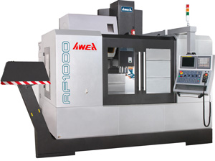

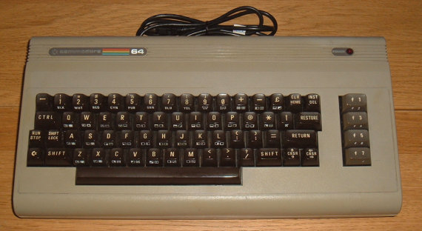
Was sind Echtzeitsysteme?
Ein System, das eine Aufgabe in definierten zeitlichen Grenzen ausführt.
Es ist somit vorhersehbar und deterministisch.
Echtzeitsysteme
Umgebung
FreeRTOS
Memory Allocation
Scheduling
Intertask-communikation
Interrupt handling
Debugging & Tools
Harte Echtzeitsystem | Weiche Echtzeitsystem
Ein Überschreiten der definierten zeitlichen Grenzen macht das gesamt System unbrauchbar. | Ein Überschreiten der definierten zeitlichen grenzen ist kurzfristig erlaubt. Dies führt z.B. zu einer verzögerten Übertragung.
Notes:
Ausdrücklich: Echtzeit heißt nicht besonders schnell

Slide 4
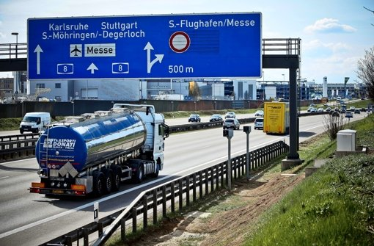


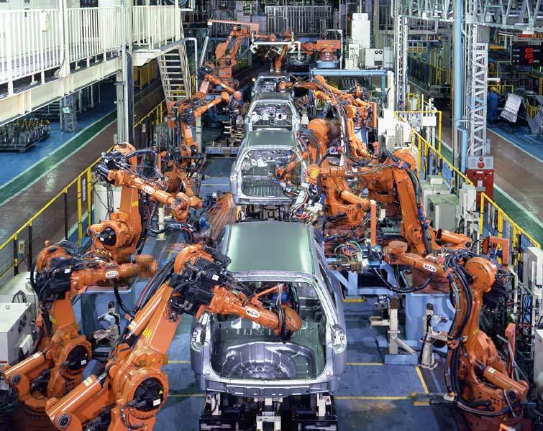
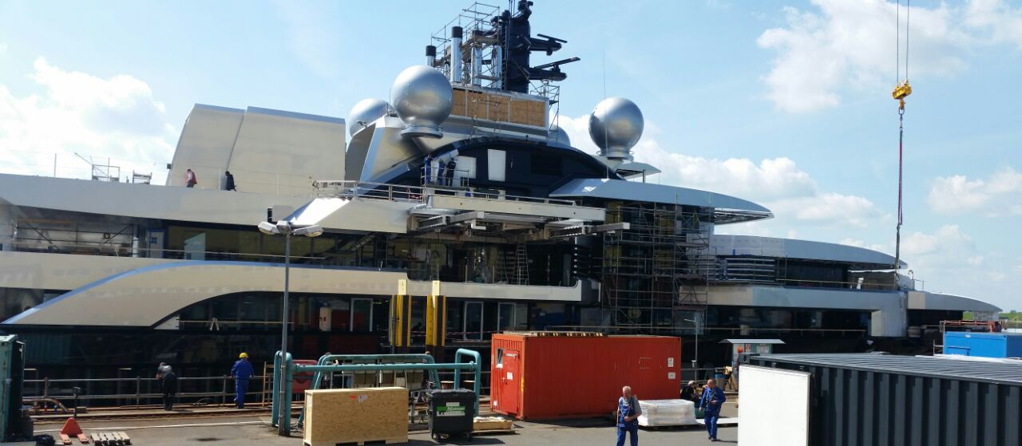
Einsatzbereiche
?

Slide 5
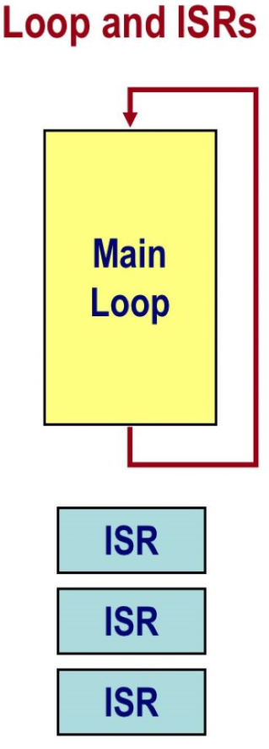
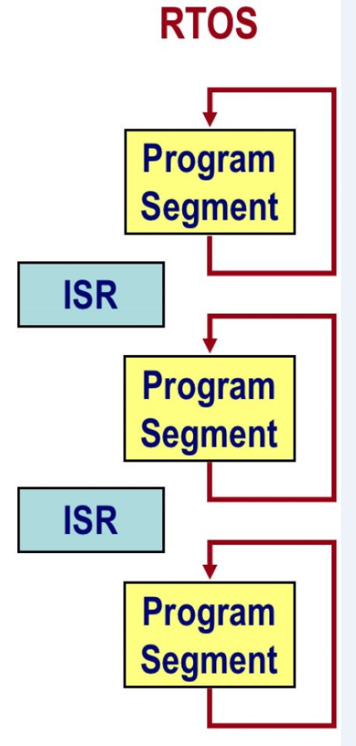
Embedded Anwendungen
Loop
RTOS
Sequenziell
Keine Timer-Abstraktion
Kein Overhead
Abhängige Programmabschnitte
CPU hogging
Schlecht Erweiterbar
Nebenläufig
Abstrahiert Timings
Funktionsoverhead
Eigenständige Module
CPU hogging vermeidbar
Sehr gut für Teamarbeit
VS
Notes:
Beispiel: Arduino
Wie eignet Sich ein RTOS für Echtzeitsystem : Scheduling Strategien, Interprozesskommunikation
Beide geeignet abhängig vom Kontext.
Übergabe Christoph: Geschichte / Aufbau / Einrichtung
Task besteht ist eine eigene Programmeinheit. Hat einen eigenen Stack und einen TCB für Controll infromationen und Register

Slide 6
Geschichte
Echtzeitsysteme
FreeRTOS
Umgebung
Memory -Management
Scheduling
Intertask-communikation
Interrupt handling
Debugging & Tools
Entwicklung seit etwa 2007
Real Time Engineers Ltd.
35 Architekturen
113.000 Downloads
Verschiedene Lizenzmodelle

Slide 7
Lizenzmodelle
Open Source Lizenz
FreeRTOS
Keine Garantie, kein Support
Offenlegung des entwickelten Quellcodes erforderlich
Kommerzielle Lizenz
OpenRTOS
Garantie, Entwicklersupport (Treiber, Kernelanpassungen)
Quellcodes dürfen als closed source vertrieben werden
SafeRTOS
Vor-zertifizierte kommerzielle Version (nach IEC 61508 SIL 3, TüV Süd)
Notes:
IEC 61508 Norm für elektronische, programmierbare Systeme, die Sicherheitsaufgaben übernehmen (funktionale Sicherheit)
Anwendung in der Produkthaftung
Als EN 61508 inhaltsgleich übernommen
SIL Sicherheitsanforderungsstufe, Beschreibt die Zuverlässigkeit der Sicherheitsfunktionen bzw. Abschaltsicherheit von gefahrenverursachenden Anwendungen
SIL 4 stellt sehr hohe Anforderungen, selbst im KfZ und Industrie 4.0 Bereich nicht angewendet

Slide 8
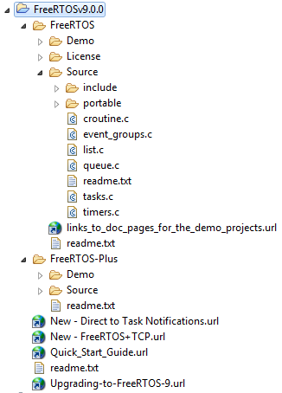
File Structure
FreeRTOS -> Basis OS
FreeRTOS-Plus -> Add-Ons
Source -> C-Quellcode für das OS
Demo -> Beispielcode
Include -> plattformunabhängige Codeanteile
Portable –> plattformabhängige Codeanteile

Slide 9
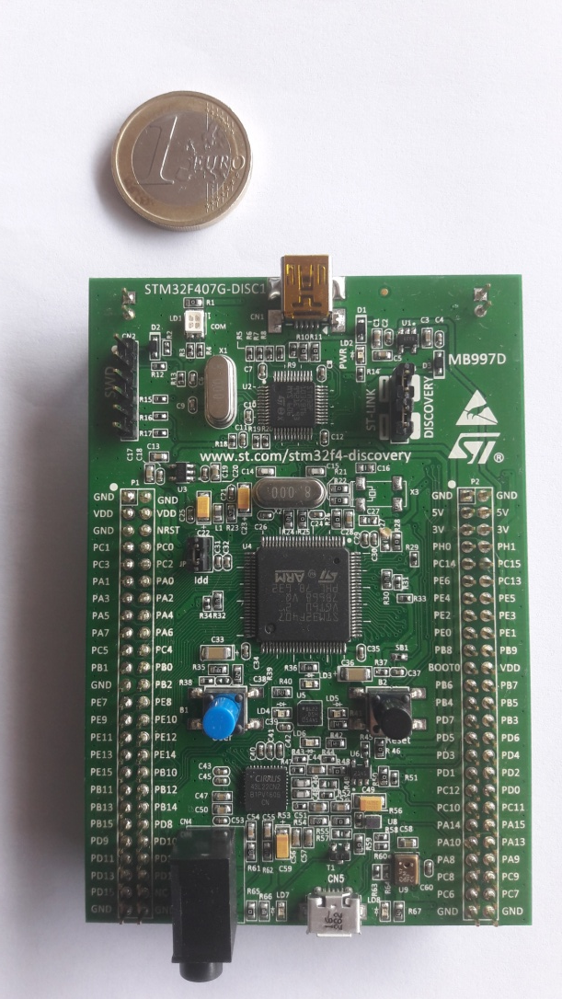
STM32F4
ARM Cortex M4
180 MHz
1MB Flash
2x USB
1x Audio
100 PINs, davon ca. 64 als Ein-/Ausgang
Camera and Ethernet - MAC
Echtzeitsysteme
FreeRTOS
Umgebung
Memory - Management
Scheduling
Intertask-communikation
Interrupt handling
Debugging & Tools

Slide 10
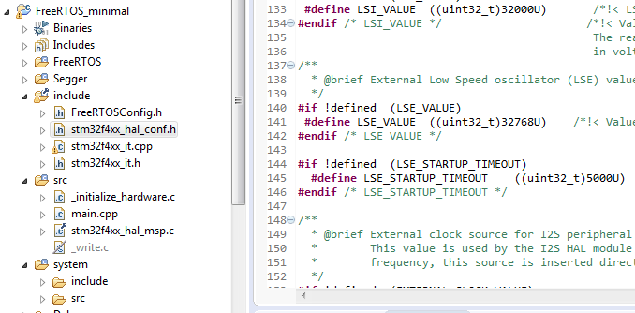
Hardware Abstraction Layer (HAL)
Abstraktionsebene zur HW
definiert systemspezifische Werte
Setzt Adressen für Hardwarezugriffe

Slide 11
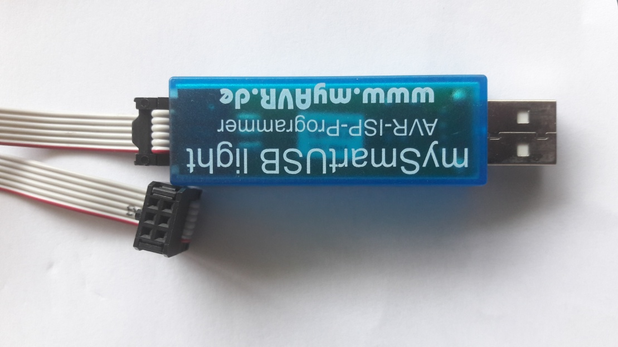
Entwicklungsumgebung
Eclipse CDT
Gnu ARM Plugin
GCC Toolchain
GCC
GDB (Gnu Debugger)
GNU Build Tools
Make
Rm
ISP Programmer
Segger Jlink
OpenOCD

Slide 12
Dynamische Speicherallokation
Echtzeitsysteme
FreeRTOS
Umgebung
Memory - Management
Scheduling
Intertask-communikation
Interrupt handling
Debugging & Tools
STD C Lib malloc() / free()
pvPortMalloc() / pvPortFree()
Nicht Thread safe
Nicht deterministisch
Tendieren zu Fragmentierung
Schwer zu debuggen
Benötigen viel Speicher
Individuell
5 Templates Heap1 – Heap5
Thread safe
Deterministisch*
Notes:
Beispiel Implementierung Heap 1 zeigen.

Slide 13
Dynamische Speicherallokation
Stack X
pvPortMalloc()
xTaskCreate()
TCB X
pvPortFree()
xTaskDelete()
Sem 1
Sem 1
uHeap [maxHeapSize]
Speicheralgorithmus
FreeRTOS API
Stack 1
Stack 1
TCB1
TCB1
Notes:
Nebenläufigkeit hat Auswirkung: „Thread safe“

Slide 14
Sicherheit Speicherverwaltung
Heap / Stackoverflow
Sem 2
Stack X
Problem dynamisches Speicher Allokation:
Schwer zu debuggen
Kann erst nach langer Zeit auftreten
Ende mit Systemabsturz (HardFault)
Stack X
TCB X
TCB X
Sem 1
Sem 1
Abhilfe statische Speicher Allokation:
Speicher zu Kompilierzeit bekannt
Gewöhnlich mehr Speicher benötigt
Andere Erzeugerfunktionen
Stack 1
Stack 1
TCB1
TCB1

Slide 15
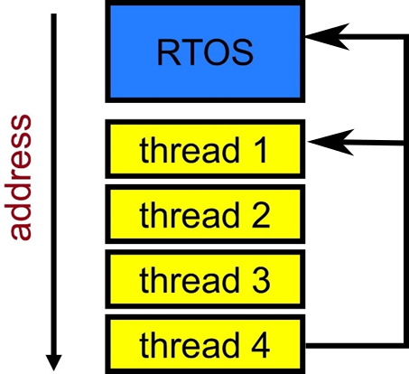
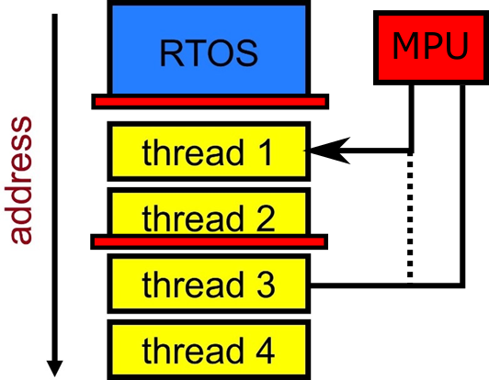
Gefahren der Speicherverwaltung
Fehlerhafte Speicherzugriffe
Problem gemeinsamen Adressraum:
ungewollte Speicherzugriffe z.B. durch Pointer
Fehler können z.T. nur sporadisch in auftreten
Sehr schwer zu analysieren durch Nebenläufigkeit
Abhilfe durch Einsatz einer MPU
MPU kontrolliert Zugriffe auf Speicher
Zugriffe über Berechtigungen
Zugriff auf Kernel nur über API Möglich
Nicht für alle Mikroprozessoren verfügbar

Slide 16
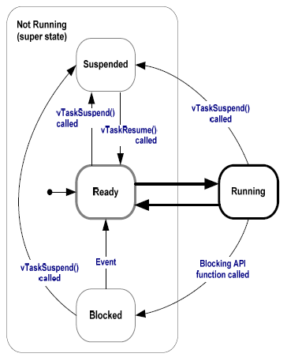
Tasks
Echtzeitsysteme
FreeRTOS
Umgebung
Memory - Management
Scheduling
Intertask-communikation
Interrupt handling
Debugging & Tools
sind eigenständige Programmeinheiten
werden mit xTaskCreate() erzeugt
werden mit xTaskDelete() gelöscht
werden in einer Schleife ausgeführt
sind Event gesteuert
Interprozesskommunikation
Timerevent
besteht aus
TCB (Task Control Block)
Stack
haben eine Priorität
Einmalige Ausführung = Task job
Systemtask : Die Idle Task

Slide 17
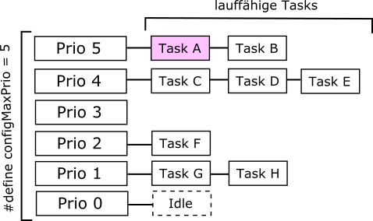

Scheduler
Alle Algorithmen basieren auf Round-Robin
Fixed Priority Scheduling
1 CPU Kern = 1 max. Task im Running State
Einfache Konfiguration über FreeRTOS Config
3 Scheduling Optionen
Cooperative Mode
Preemptive Mode
Preemptive Mode with Time Slicing
Notes:
Erklärung zu Scheduleraufgabe
Einmalige Task Ausführung wird Job geannt.
Sequenzielle ausführung von Task jobs
Taskwechsel =Kontextswitch
Instruktionsfolge wird nicht beeinflusst

Slide 18
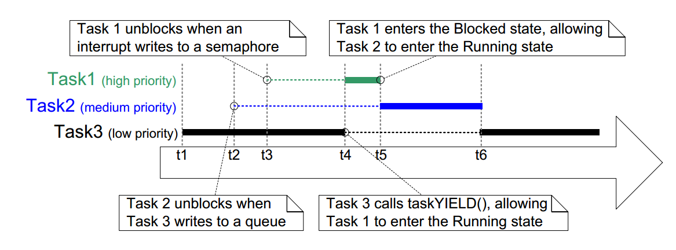
Cooperative Mode
Kontextwechsel nur durch
taskYield()
blocked API call
Taskwechsel -Task mit höchster Prio wird gewählt.
Task gleicher Priorität wechseln sich ab (RR)
Praktisch bei externen Ressourcen

Slide 19
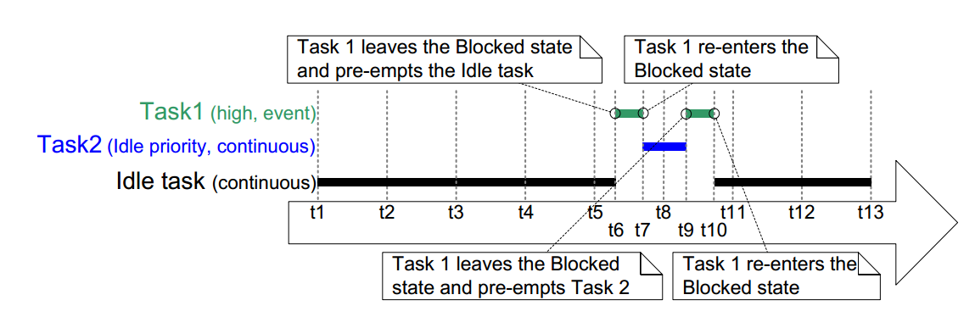
Preemptive Mode
Ready Task mit high Prio verdrängt sofort Running Task mit low Prio
Task gleicher Priorität wechseln sich ab (RR)

Slide 20
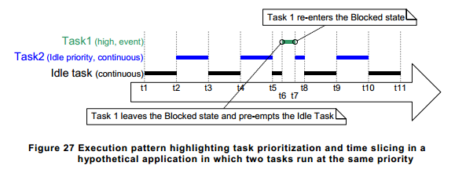
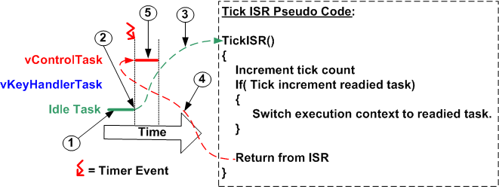
Time Slicing
Option für Preemptive Mode
Task gleicher Priorität wechseln sich ab
Feste Schedulingintervalle
Gewöhnlich zwischen 1 und 100 ms Tick
Timing basieren auf dem Systick
Die wohl am häufigsten verwendete Konfiguration

Slide 21
Echtzeitfähigkeit
Eintreffendes Ereignisse ➔ deterministische Antwort
Wie?
Geeignete Scheduling Algorithmen (z.B. Fixed Preemtive Scheduling)
Nichtblockierende Intertaskkommunikation
Schedulinganalyse
Design Phase
Worst Case Runtime / Worst Case Response Times
RMA / DMA
Für welche Systeme ist FreeRTOS geeignet ?
Für weiche Echtzeitsystem
Für harte Echtzeitsysteme von den Anforderungen / Kontext abhängig
Für harte Echtzeitmessung erforderlich

Slide 22
Intertaskcommunication
Tasks müssen untereinander kommunizieren & Daten austauschen
Echtzeitsysteme
FreeRTOS
Umgebung
Memory - Management
Scheduling
Intertask-communikation
Interrupt handling
Debugging & Tools
Queues | Mutexe/Semaphore | Task Notification
Separater Speicherbereich Durch verschiedene Tasks schreibbar (ideal durch einen) Durch verschiedene Tasks lesbar Beinhaltet Datenobjekte Kann mehrere Objekte beinhalten Datenkommunikation | Separater Speicherbereich Durch verschiedene Tasks schreibbar Durch verschiedene Tasks lesbar Beinhaltet binäre Zustände Beinhaltet i.d.R. nur ein Objekt Synchronistation | Task-Speicherbereich Durch verschiedene Tasks schreibbar Nur durch den jeweiligen Task lesbar Beinhaltet Datenobjekt Beinhaltet ein Objekt Datenkommunikation

Slide 23
Beispiel Counting Semaphore
Echtzeitsysteme
FreeRTOS
Umgebung
Memory - Management
Scheduling
Intertask-communikation
Interrupt handling
Debugging & Tools
ISR
Semaphore
Proc1
Active | Ready | Blocked | Bezeichnung
 |  |  | Proc1
 |  |  | Proc2
 |  |  | ISR
Interrupt
X
X
X
xSemaphoreTake()
X
X
xSemaphoreSetFromISR()
X
X

Slide 24
Debugging
Echtzeitsysteme
FreeRTOS
Umgebung
Memory - Management
Scheduling
Intertask-communikation
Interrupt handling
Debugging & Tools
Weitere Abstraktionsschicht
RTOS Elemente nicht sichtbar
Timingbeeiflussung
WORK in Progress…

Slide 25
Vielen Dank für Ihre Aufmerksamkeit
Wir stehen nun gerne für Fragen und Diskusionen zur Verfügung

